Slide 1
Ponavljanje

Slide 2
Serijski upisati podatak B₀=B₁=B₂ =100 u posmačni registar izveden sa D bistabilima, te analizirati rad prikazom tablice stanja. Nacrtati shemu spoja.

Slide 3
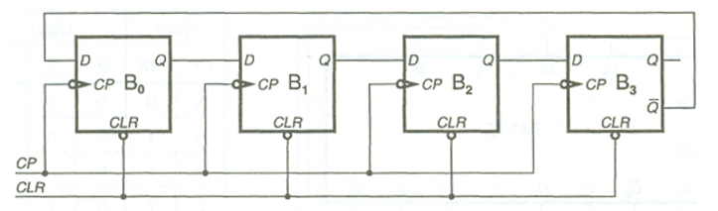
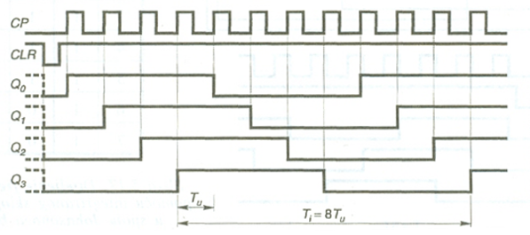
Nacrtati Johnsonovo brojilo izvedeno sa tri D bistabila, te analizirati rad prikazom tablice stanja i dijagramom stanja.

Slide 4
Nacrtati shemu 3-bitnog sinkronog binarnog brojila. Koristiti negativnim bridom okidane T bistabile. Zadano je početno stanje brojila: B₀B₁B₂=100. Nacrtati valne oblike na izlazima bistabila za prva 4 taktna impulsa.

Slide 5
Nacrtati shemu trobitnog binarnog asinkronog brojila koje broji naprijed i analizirati rad prikazom tablice stanja.

Slide 6
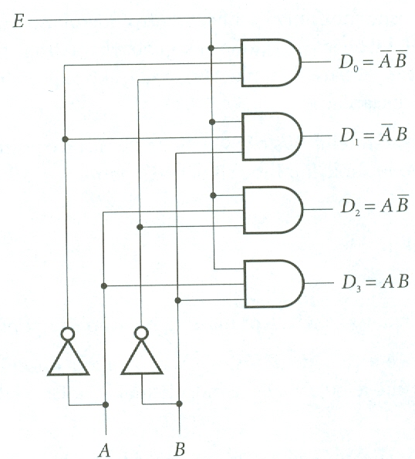
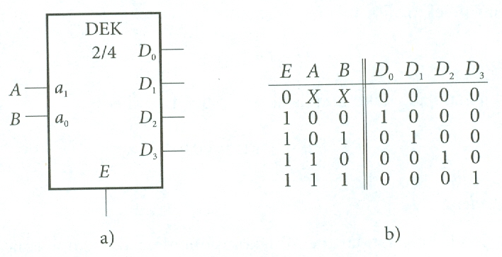
Nacrtati simbol i logičku shemu dekodera 2/4, te napisati tablicu stanja.

Slide 7
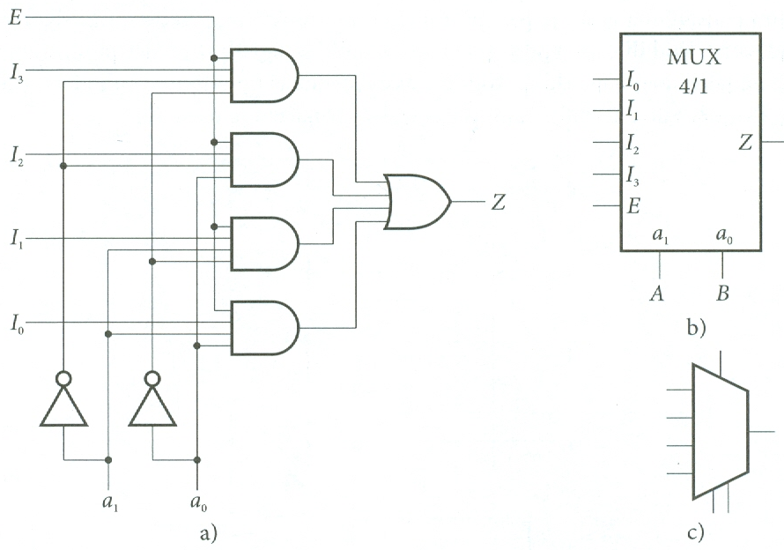
Nacrtati simbol i logičku shemu multipleksora 4/1, te napisati tablicu stanja.

Slide 8
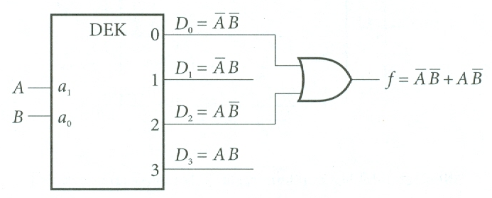
Pomoću dekodera realizirati logičku funkciju (napisati tablicu stanja i nacrtati shemu spoja)

Slide 9
Pomoću multipleksora 8/1 realizirati logičku funkciju (napisati tablicu stanja i nacrtati shemu spoja)

Slide 10
Nacrtati simbol i shemu nepotpunog zbrajala i napisati pripadajuću tablicu stanja.

Slide 11
Nacrtati shemu DA pretvornika za pretvorbu 3-bitnog binarnog broja u analogni oblik. Označiti vrijednosti svih otpornika, ako otpornik koji odgovara najznačajnijem bitu ima vrijednost od 2kΩ. Odrediti vrijednost izlaznog napona, ako je na ulaz dovedena binarna kombinacija 101,uz napon rezolucije od 0,1V.

Slide 12
Izračunati maksimalni iznos izlaznog napona DA pretvornika, ako se za podatak 11001010 dobije na izlazu vrijednost napona od 20V, a za podatak 00000000 se dobije 0V.

Slide 13
Nacrtati shemu Wilkinsonovog AD pretvornika i na vremenskom dijagramu analizirati rad.

Slide 14
Nacrtati matrični prikaz permanentne memorije čiji sadržaj će odgovarati rješenju zadanih funkcija: f₁=A+BC ; f₂= ABC f₃=A+B+C. Odrediti sadržaj memorije na lokaciji čija je adresa 100.

Slide 15
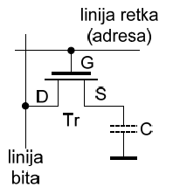
Nacrtati ćeliju i objasniti princip rada dinamičke memorije

Slide 16
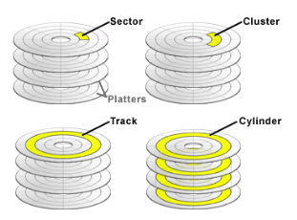
Objasniti osnovne pojmove vezane za organizaciju podataka na tvrdom disku
Staza
Cilindar
Sektor
Klaster

Slide 17
Serijski upisati podatak B₀B₁B₂ =110 u posmačni registar izveden sa D bistabilima, te analizirati rad prikazom tablice stanja. Nacrtati shemu spoja.

Slide 18
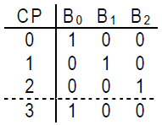
Nacrtati prstenasto brojilo izvedeno sa tri SR bistabila, te analizirati rad prikazom tablice stanja i dijagramom stanja i početnim stanjem B₀B₁B₂=100.

Slide 19
Nacrtati shemu 3-bitnog sinkronog binarnog brojila. Koristiti negativnim bridom okidane T bistabile. Zadano je početno stanje brojila: B₀B₁B₂=110. Nacrtati valne oblike na izlazima bistabila za prva 4 taktna impulsa.

Slide 20
Nacrtati shemu trobitnog binarnog asinkronog brojila koje broji unazad i analizirati rad prikazom tablice stanja.

Slide 21
Nacrtati simbol i logičku shemu dekodera 2/4, te napisati tablicu stanja.

Slide 22
Nacrtati simbol i logičku shemu multipleksora 4/1, te napisati tablicu stanja

Slide 23
Pomoću dekodera realizirati logičku funkciju (napisati tablicu stanja i nacrtati shemu spoja
)

Slide 24
Pomoću multipleksora 4/1 realizirati logičku funkciju (napisati tablicu stanja i nacrtati shemu spoja)

Slide 25
Nacrtati simbol i shemu potpunog zbrajala i napisati pripadajuću tablicu stanja.

Slide 26
Nacrtati shemu DA pretvornika za pretvorbu 4-bitnog binarnog broja u analogni oblik. Označiti vrijednosti svih otpornika, ako otpornik koji odgovara najznačajnijem bitu ima vrijednost od 2kΩ. Odrediti vrijednost izlaznog napona, ako je na ulaz dovedena binarna kombinacija 1010 uz napon rezolucije od 0,1V.

Slide 27
Izračunati maksimalni iznos izlaznog napona DA pretvornika, ako se za podatak 11001110 dobije na izlazu vrijednost napona od 24V, a za podatak 00000000 se dobije 0V.

Slide 28
Nacrtati shemu Wilkinsonovog AD pretvornika i na vremenskom dijagramu analizirati rad.

Slide 29

Nacrtati matrični prikaz permanentne memorije čiji sadržaj će odgovarati rješenju zadanih funkcija. Odrediti sadržaj memorije na lokaciji čija je adresa 110

Slide 30
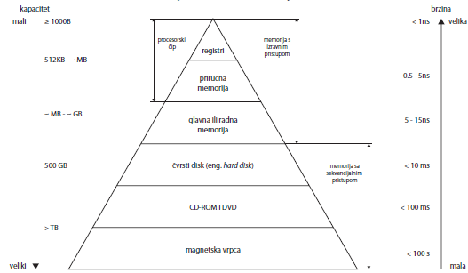
Simbolički prikaz memorijske hijerarhije u računarskom sustavu

Slide 31
Objasniti osnovne pojmove vezane za organizaciju podataka na tvrdom disku

Slide 32
Serijski upisati podatak B₀B₁B₂=110 u posmačni registar izveden sa JK bistabilima, analizirati rad prikazom tablice stanja. Nacrtati shemu spoja.

Slide 33
Nacrtati prstenasto brojilo izvedeno sa tri D bistabila, te analizirati rad prikazom tablice stanja i dijagramom stanja i početnim stanjem B₀B₁B₂=100.

Slide 34
Nacrtati shemu 3-bitnog asinkronog binarnog brojila. Koristiti negativnim bridom okidane T bistabile. Zadano je početno stanje brojila: B₀B₁B₂=010. Nacrtati valne oblike na izlazima bistabila za prva 4 taktna impulsa.

Slide 35
Nacrtati shemu četverobitnog binarnog sinkronog paralelnog brojila i definirati koliko stanja broji.

Slide 36
Nacrtati simbol i logičku shemu dekodera 3/5, te napisati tablicu stanja.

Slide 37
Nacrtati simbol i logičku shemu multipleksora 4/1, te napisati tablicu stanja.

Slide 38
Pomoću multipleksora 8/1 realizirati logičku funkciju

Slide 39
Pomoću multipleksora 4/1 realizirati logičku funkciju (napisati tablicu stanja i nacrtati shemu spoja)

Slide 40
Nacrtati shemu paralelnog zbrajala, te prikazi zbrajanje dva broja na primjeru zbroja brojeva 23 i 14.

Slide 41
Nacrtati shemu DA pretvornika za pretvorbu 4-bitnog binarnog broja u analogni oblik. Označiti vrijednosti svih otpornika, ako otpornik koji odgovara najznačajnijem bitu ima vrijednost od 1kΩ. Odrediti vrijednost izlaznog napona, ako je na ulaz dovedena binarna kombinacija 1110 uz napon rezolucije od 0,1V.

Slide 42
Izračunati maksimalni iznos izlaznog napona DA pretvornika, ako se za podatak 11001111 dobije na izlazu vrijednost napona od 25V, a za podatak 00000000 se dobije 0V.

Slide 43
Nacrtati shemu Wilkinsonovog AD pretvornika i na vremenskom dijagramu analizirati rad.

Slide 44
Nacrtati matrični prikaz permanentne memorije čiji sadržaj će odgovarati rješenju zadanih funkcija. Odrediti sadržaj memorije na lokaciji čija je adresa 010.

Slide 45
Simbolički prikaz memorijske hijerarhije u računarskom sustavu

Slide 46
Nabrojati organizacije memorijskog polja

Slide 47
Serijski upisati podatak B₀=B₁=B₂ =010 u posmačni registar izveden sa D bistabilima, te analizirati rad prikazom tablice stanja. Nacrtati shemu spoja.

Slide 48
Nacrtati Johnsonovo brojilo izvedeno sa tri D bistabila, te analizirati rad prikazom tablice stanja i dijagramom stanja.

Slide 49
Nacrtati shemu 3-bitnog asinkronog binarnog brojila. Koristiti negativnim bridom okidane T bistabile. Zadano je početno stanje brojila: B₀B₁B₂=100. Nacrtati valne oblike na izlazima bistabila za prva 4 taktna impulsa

Slide 50
Nacrtati simbol i logičku shemu multipleksora 5/1, te napisati tablicu stanja

Slide 51
Pomoću dekodera realizirati logičku funkciju (napisati tablicu stanja i nacrtati shemu spoja)

Slide 52
Pomoću multipleksora 8/1 realizirati logičku funkciju (napisati tablicu stanja i nacrtati shemu spoja)

Slide 53
Nacrtati shemu DA pretvornika za pretvorbu 3-bitnog binarnog broja u analogni oblik. Označiti vrijednosti svih otpornika, ako otpornik koji odgovara najznačajnijem bitu ima vrijednost od 1kΩ. Odrediti vrijednost izlaznog napona, ako je na ulaz dovedena binarna kombinacija 111,uz napon rezolucije od 0,2V.

Slide 54
Izračunati maksimalni iznos izlaznog napona DA pretvornika, ako se za podatak 11001011 dobije na izlazu vrijednost napona od 21V, a za podatak 00000000 se dobije 0V.

Slide 55
Nacrtati matrični prikaz permanentne memorije čiji sadržaj će odgovarati rješenju zadanih funkcija: f₁=A+BC ; f₂= ABC f₃= (A+B)C Odrediti sadržaj memorije na lokaciji čija je adresa 100.

Slide 56
Nacrtati ćeliju i objasniti princip rada dinamičke memorije

Slide 57
Objasniti osnovne pojmove vezane za organizaciju podataka na tvrdom disku

